Slide 1
欢迎参加龙架构双周会
编辑权限申请
  计划好主讲的议题和大致用时
  在本文档申请编辑权限且附上简短的申请理由
  在龙架构双周会交流群中 @群主 或 管理员 获取权限
  向 loongarch@whlug.cn 发送主题为龙架构双周会报告的邮件
    邮件内请简要说明您将要报告的内容，我们将在收到邮件后同您取得联系，为您提供文档的编辑权限
内容编辑
  请在对应的议题版块下添加您想要分享的内容
  若无对应议题，请直接在幻灯片其他议题最前方添加
  快速报告一页控制在 3 分钟以内，报告期间请勿讨论发言
  专题报告 15~30 分钟，分享结束后可讨论交流

Slide 2


龙架构双周会
2025 年 3 月 30 日・第 8 次

Slide 3
快速报告
龙架构项目进展

Slide 4
手册更新
龙架构参考手册（卷一）v1.11 和龙芯架构 32 位精简版参考手册 v1.03 已发布
可以在两手册内的“版本历史”一节查阅本次更新作出的各项修改
没有增加新的指令或功能

Slide 5
LATX 正式开源
3 月 26 日， LATX（Loongson Architecture Translator for x86），即龙芯 x86 架构转译器，正式发布 1.6.0 版本，并已开源。该工具是一个面向龙架构（LoongArch）的高性能用户级二进制翻译器，能够支持在基于龙架构的系统上高效运行 32/64 位 x86 应用程序。
该项目遵循GPLv2开源协议。
https://github.com/lat-opensource/lat
李晗璐

Slide 6
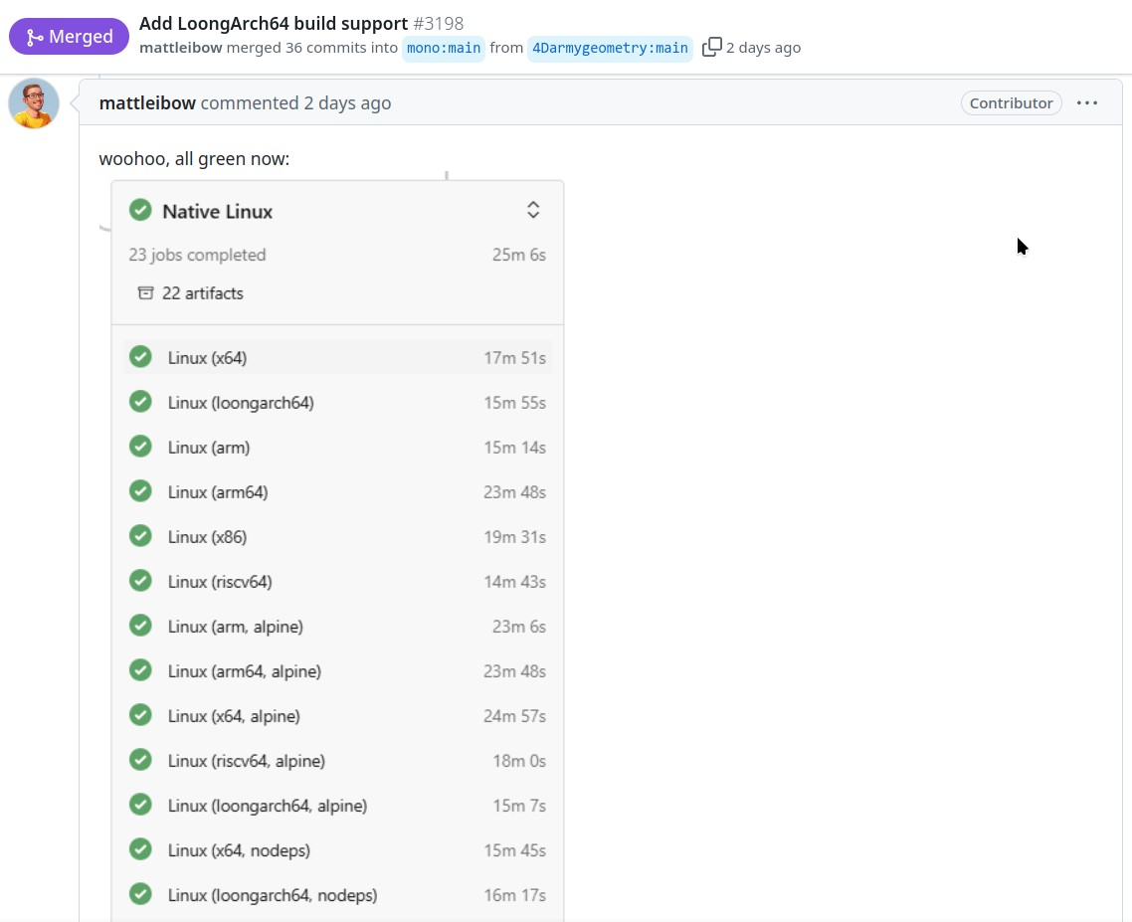
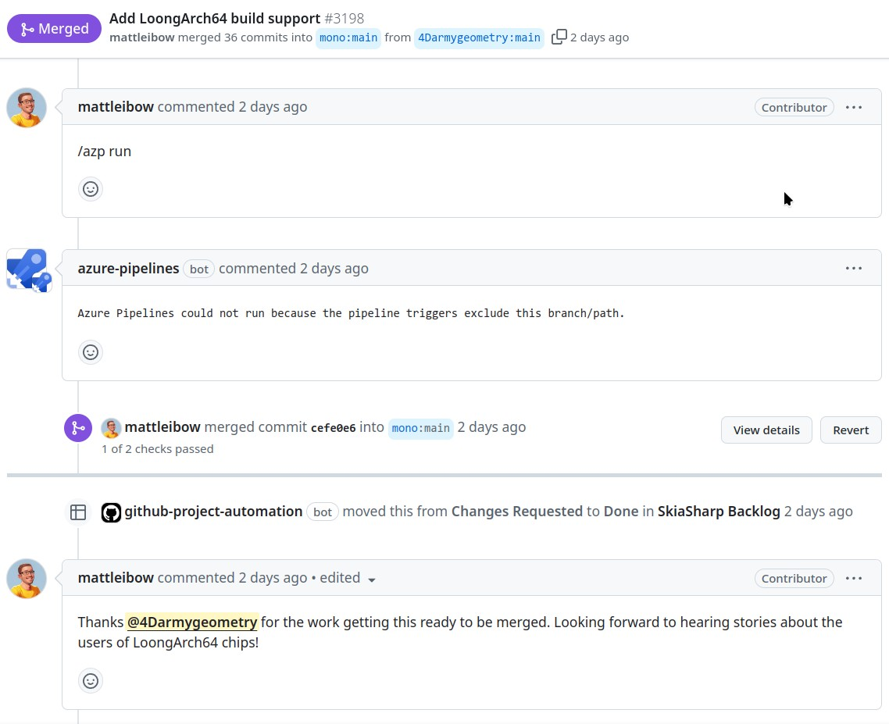
SkiaSharp 和 HarfBuzzSharp 支持龙架构
4Darmygeometry 仿照 kasperk81 添加 RISC-V 支持代码的格式给mono/SkiaSharp 项目添加龙架构新世界编译支持代码，并于 2025 年 3 月 25 日编译成功，并入主线

Slide 7
SkiaSharp和HarfBuzzSharp支持龙架构
目前已经在 Azure 自动构建机构建了测试版 SkiaSharp 和HarfBuzzSharp 的 NuGet 包，可以通过如下命令下载使用：
  SkiaSharp:nuget install SkiaSharp.NativeAssets.Linux -Version 3.119.0-preview.0.38 -Source https://pkgs.dev.azure.com/xamarin/public/_packaging/SkiaSharp/nuget/v3/index.json
  HarfBuzzSharp:nuget install HarfBuzzSharp.NativeAssets.Linux -Version 8.3.1-preview.0.38 https://pkgs.dev.azure.com/xamarin/public/_packaging/SkiaSharp/nuget/v3/index.json
Azure 构建机构建情况：
  https://dev.azure.com/xamarin/public/_build/results?buildId=138744&view=results
  https://github.com/mono/SkiaSharp/pull/3198

Slide 8
快速报告
龙架构上游动向

Slide 9
GNU 工具链
为 binutils 添加更多指令别名支持
  LA32R rdcnt{vl,vh,id}.w
    是 LA32S/LA64 rdtime[lh].w 的单输出寄存器特例，但是龙芯给了它们单独的官方名称
    由于单独名称的可读性更佳（谁能 1 秒说出 rdtime 的 rd rj 两个操作数，哪个是计数器值，哪个是节点 ID？），在反汇编时也支持输出该组别名
  另发现 LA64 v1.10 和 v1.11 中 ll.acq.[wd]、sc.rel.[wd] 在汇编器中实际的助记符为 llacq.[wd]、screl.[wd] （少了一个“.”）
    相关维护者回复表示这是手册中的书写错误，将在下一版手册修复
修复 objdump 多个反汇编选项只有第一个生效的问题
  遗漏了一些 return 0 导致第一个选项的处理被误认为失败
xen0n

Slide 10
GCC
根据上次双周会提出的意见，增加了对浮点寄存器 ABI 别名（fa0-fa7，ft0-ft15，fs0-fs7）的支持（r15-8284）
为了兼容存量代码并与 GCC 文档相一致，增加了浮点常量值非标准后缀 q、Q 的支持（PR119408，r15-8962，r14-11456）
  建议新代码使用 C23 风格的 _Float128 类型和对应的 f128 后缀，而非标准化前 GCC 为一些架构提供的 __float128 和 q/Q 后缀
根据实测数据调整了默认的代码对齐（r15-9022）
xry111

Slide 11
LLVM
支持将 b{lt,gt,le,ge}z 反汇编为相同形式，便于阅读
支持反汇编选项 no-aliases
支持重定位浮点/向量访存指令 {f,v,xv}{ld,st}
将 LA64 平台默认的代码模型扩大到 medium
SIMD 优化
  向量截断
  向量符号扩展/零扩展
xen0n

Slide 12
QEMU
新特性
  cpu hotplug
  paravirt ipi
  kvm steal time
  virtual extioi feature
后续支持
  3A6000新特性 新指令 新的中断模型 ptw仿真
  bug修复

Slide 13
Linux 内核（loongarch 列表）
Hengqi Chen
  修复 BPF 支持代码中 build_prologue() 的差一 (off-by-one) 错误（第 1 版）
  使用 move_addr() 实现 BPF_PSEUDO_FUNC（第 1 版）
  修复 BPF 子程序错误覆盖返回值的问题（第 1 版）
Huacai Chen
  将 ARCH_DMA_MINALIGN（DMA 最小对齐单位，KiB）设置为 16（第 1 版）
  将 I/O 可编程控制器数量提高到 8（第 1 版）
  通过为 dml21_copy() 函数新增 FPU 上下文保护，修复龙架构上无法驱动 AMD RDNA4 显卡的问题（第 1 版）
  修复部分龙芯主板（如华硕 XC-LS3A6M）上随机丢失 USB 设备的问题（第 3 版）
Maoqian Lin
  修复 fdt_cpu_clk_init() 中一处 refcount 泄漏（第 1 版）
xen0n/jeffbai

Slide 14
Linux 内核（loongarch 列表）
Bibo Mao
  提前 KVM 中断处理，优化 I/O 性能（征求意见，第 2 版）
Rui Wang
  修复使用 GCC 构建 Rust 组件的支持（第 1 版）
Yuli Wang
  重构 arch_kgdb_breakpoint()（第 1 版）
Zhibang Xie
  修正 CMDLINE_EXTEND 的帮助说明（第 1 版）
Tianyang Zhang
  新增 irq-redirect（IRQ 重定向）控制器支持（第 1 版）
Qunqin Zhao
  龙芯安全引擎、TPM 设备支持（第 6 版）
xen0n/jeffbai

Slide 15
快速报告
龙架构发行版变动

Slide 16
Arch Linux for Loong64 (补上次)
LDC's 16 byte atomic (by kinke, wszqkzqk)
  test所需的druntime使用了16字节原子操作
  未默认链接到libatomic
  x86_64等架构可以inline为指令，不受影响，但loong会undefined reference
  修复：现在构建LDC自身时，在loong64/riscv64下会默认链接libatomic
    LDC维护者希望的方式
    与gdc存在行为差异：gdc似乎默认尝试将程序链接libatomic
    Arch Linux中收录的其他D语言程序均未使用16字节原子操作，可能影响不大
已向后移植并推送升级
https://github.com/ldc-developers/ldc/pull/4864/files

Slide 17
Arch Linux for Loong64
切换至全新的软件仓库结构 (by Pluto Yang, wszqkzqk)
  跟进Arch Linux上游仓库维护方式
  软件包主体文件统一存放在pool/packages下
  extra/core/extra-testing/core-testing等目录下的软件包为软链接
    减少镜像站同步压力
  对普通用户完全透明
  开发者端：全新软件包上传脚本
    增加检查
    支持同步上传debug包

Slide 18
Arch Linux for Loong64
Debuginfod服务上线 (by Pluto Yang, wszqkzqk)
  elfutils 项目提供的调试符号分发服务
  允许调试工具（如 gdb）自动从远程服务器下载所需调试符号
开箱即用，只需将 libelf 升级至 0.192-4.1 或更高版本
  支持 gdb、delve、valgrind、KDE Crash Report 等主流工具的自动获取符号
Arch Linux for Loong64 项目 Debuginfod 调试符号服务正式上线！

Slide 19
Arch Linux for Loong64
新增Pytorch支持（CPU/GPU）(by wszqkzqk)
  python-pytorch: CPU，无额外优化（仍有默认的LSX）
  python-pytorch-opt: CPU，LASX优化
  python-pytorch-rocm: ROCm GPU，无额外优化
  python-pytorch-rocm-opt: ROCm GPU，LASX优化
可以按照需要选择对应的版本
https://github.com/lcpu-club/loongarch-packages/pull/537

Slide 20
Arch Linux for Loong64
Sleef (Pytorch所用的第三方向量库)
尝试PR添加龙架构支持 (by wszqkzqk)
  fp128切换至标准浮点拓展(_Float128)：解决字面量Q后缀的兼容性问题
    维护者响应积极，但考虑clang兼容性，计划兼容_Float128与__float128两套，未合
    Cheng Lulu已经在gcc中支持fp128字面量Q后缀并backport到gcc 14分支
  LoongArch的纯C实现支持
    合并受阻
https://github.com/shibatch/sleef/issues/671
https://github.com/shibatch/sleef/pull/672

Slide 21
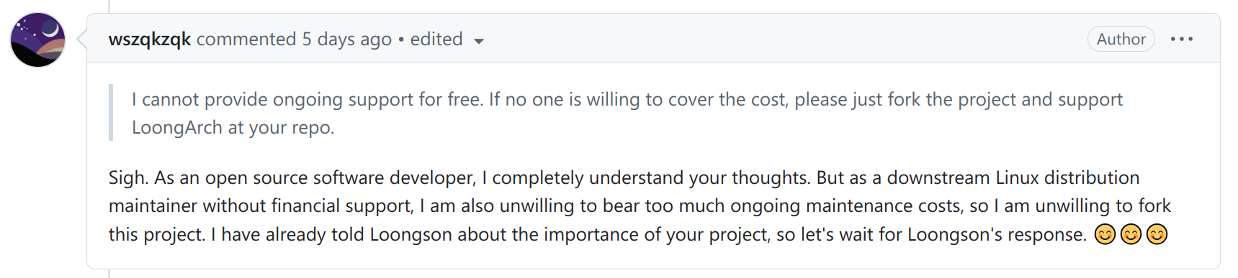
Arch Linux for Loong64
Sleef (Pytorch所用的第三方向量库)
LoongArch的纯C实现支持
  PR时明确提示"Our project collects a fee from you to approve your PR"
  维护者要求赞助其CI用于测试
  本人提出将架构支持分级，被维护者回避
    应该是确实需要赞助才会予新架构以支持

Slide 22
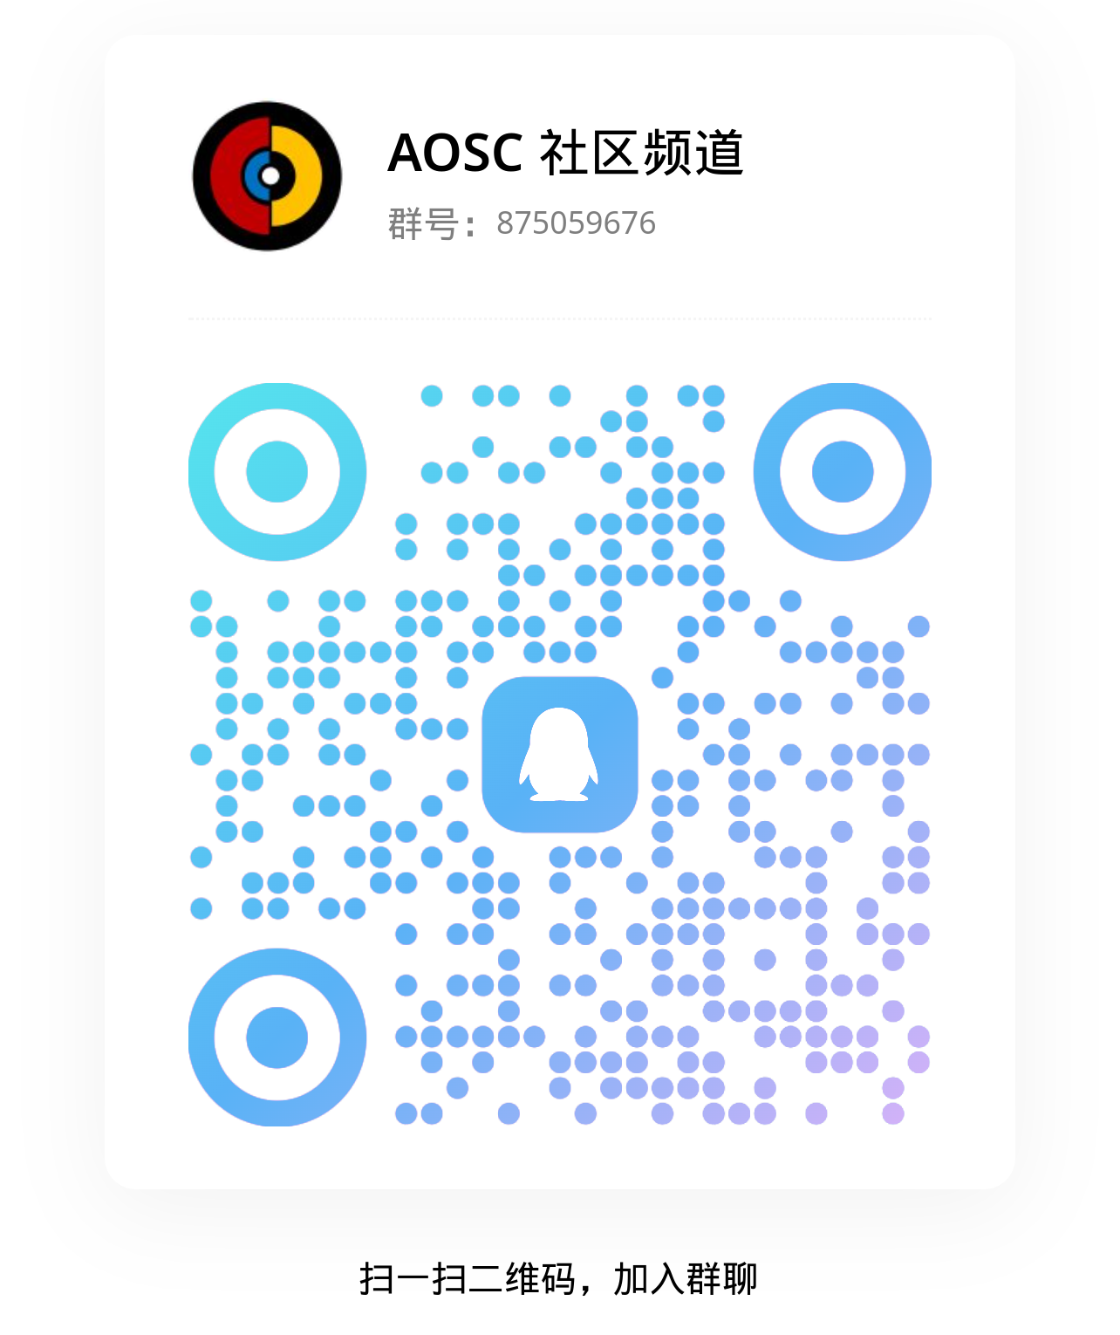
安同 OS (AOSC OS)
过去两周的工作主要集中在常规维护上
  AMD RDNA4 显卡（Radeon RX 9070 及 9070 XT 支持）
未来两周
  LATX 1.6 及 Box64 测试
  ollama 及 ROCm 支持修缮
  libLoL 软件支持情况排查、更新网站安装教程等
  Chromium 134，带有完整硬解支持
安全更新与用户公告
  社区软件源公钥将在 4 月 10 日迭代，请确保在此日期前
  至少完整更新一次系统
  自动镜像跳转服务 (redir.aosc.io) 计划于 4 月 5 日正式上线，处理 repo.aosc.io 系统和软件包下载的请求
    相信可以提高国内绝大多数地区的软件安装和更新体验
  建议关注公众号“安同开源”或社区主页 (aosc.io) 新闻
杨欣辉
Notes:
1. 过去两周的工作主要围绕各种常规组件维护，因此龙架构专属的修复不多
2. 内核方面，测试了 RDNA4（最近发布的 AMD Radeon RX 9070 及 9070 XT）的补丁，确认可用，后续将随 6.14 推送
2a. 内核部分的支持补丁已提交邮件列表，前面内核动向部分已提到
3. 未来两周要点：刚刚开源的 LATX 1.6、ollama 支持和 ROCm 支持修缮，如有时间会推送 Box64 的第一版测试；libLoL 软件支持排查；推送 Chromium 134，带有完整硬解支持
4. 用户公告：请在 4/10 前更新系统，以便切换到新签名上；预计 4/5 日切换到自动跳转镜像，可优化绝大多数情况下的软件包安装和更新体验

Slide 23
快速报告
社区事务

Slide 24
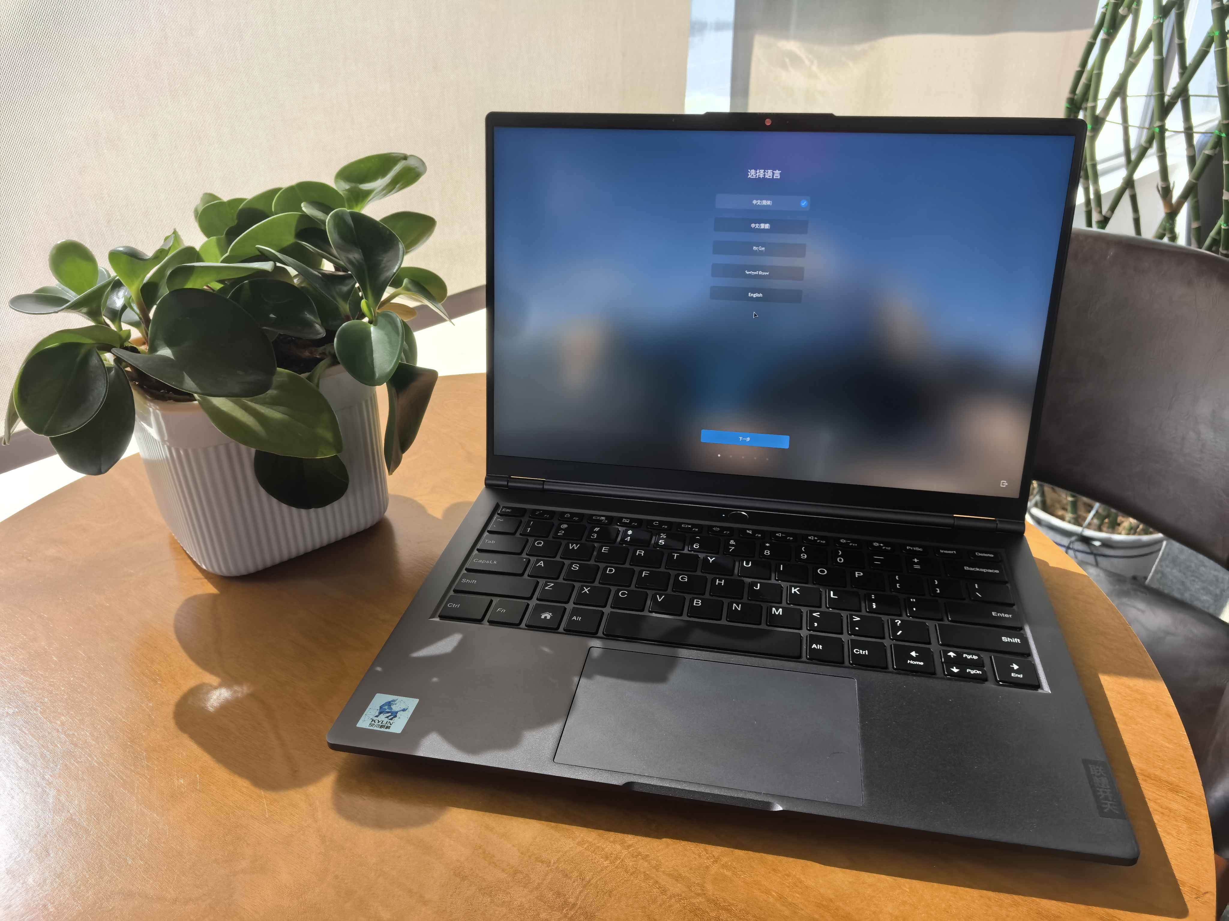
社区悬赏
国家中小学智慧教育平台客户端移植悬赏任务已基本完成
任务奖品联想开天 3A6000 笔记本已发放到完成者 Katyusha 手中

Slide 25
社区悬赏
人证对比系统（客户/服务端架构）
  系统采用 Python 3.8 编写系统搭配身份证阅读器（华旭金卡 HX-FDX3S ）
  HX-FDX3S 在 Windows 以外的终端上被识别为密码设备
  Windows 上调用的驱动为系统驱动
  需要签署 NDA 协议
  奖品：3A6000 NUC

Slide 26

社区徽标
由白铭骢设计

Slide 27
问答环节
社区问答及意见反馈

Slide 28
双周会讨论（请先添加管理员）
爱好者交流群

